Slide 1
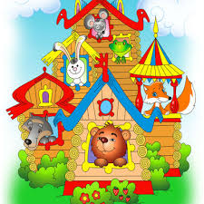
Открытое занятие Творческого Объединения «Тайна бумажного листа» на тему «Теремок»
Автор: Воротынцева Татьяна Сергеевна

Slide 2
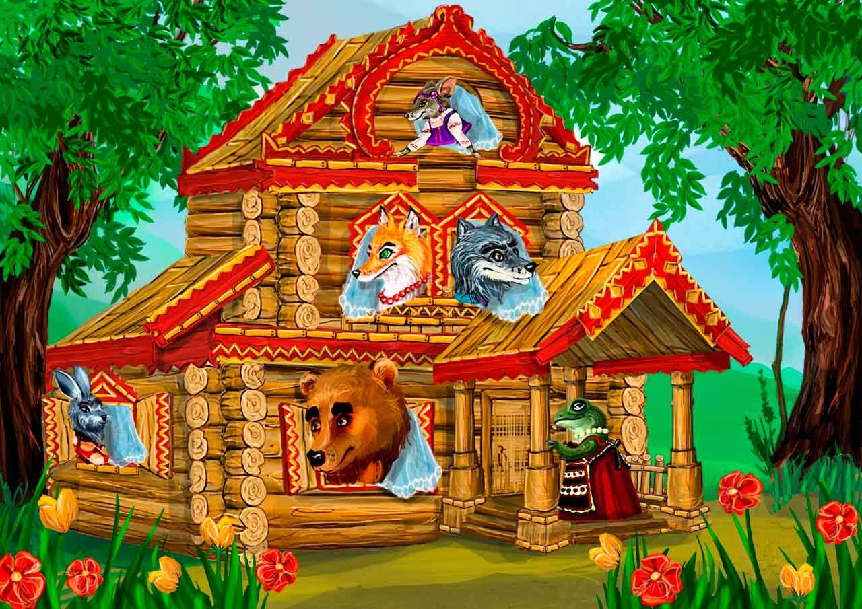

Slide 4
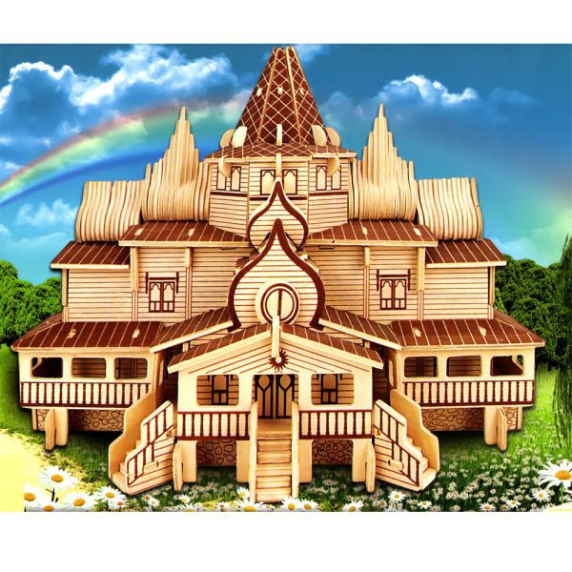

Slide 6
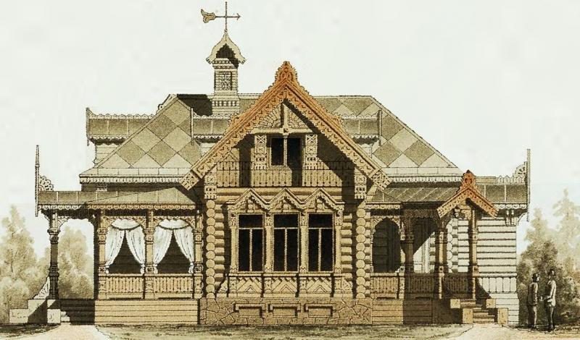

Slide 7
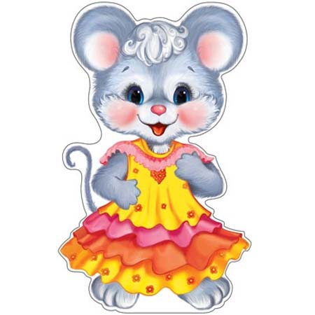

Slide 8
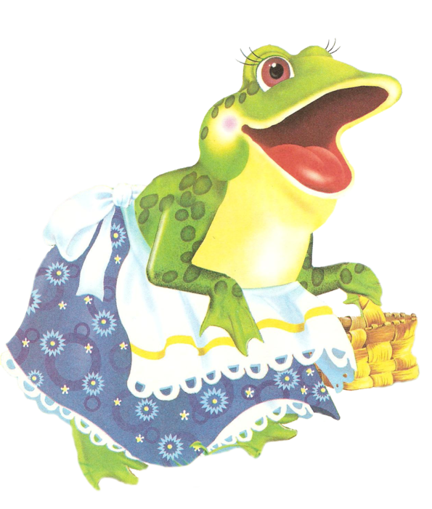

Slide 9
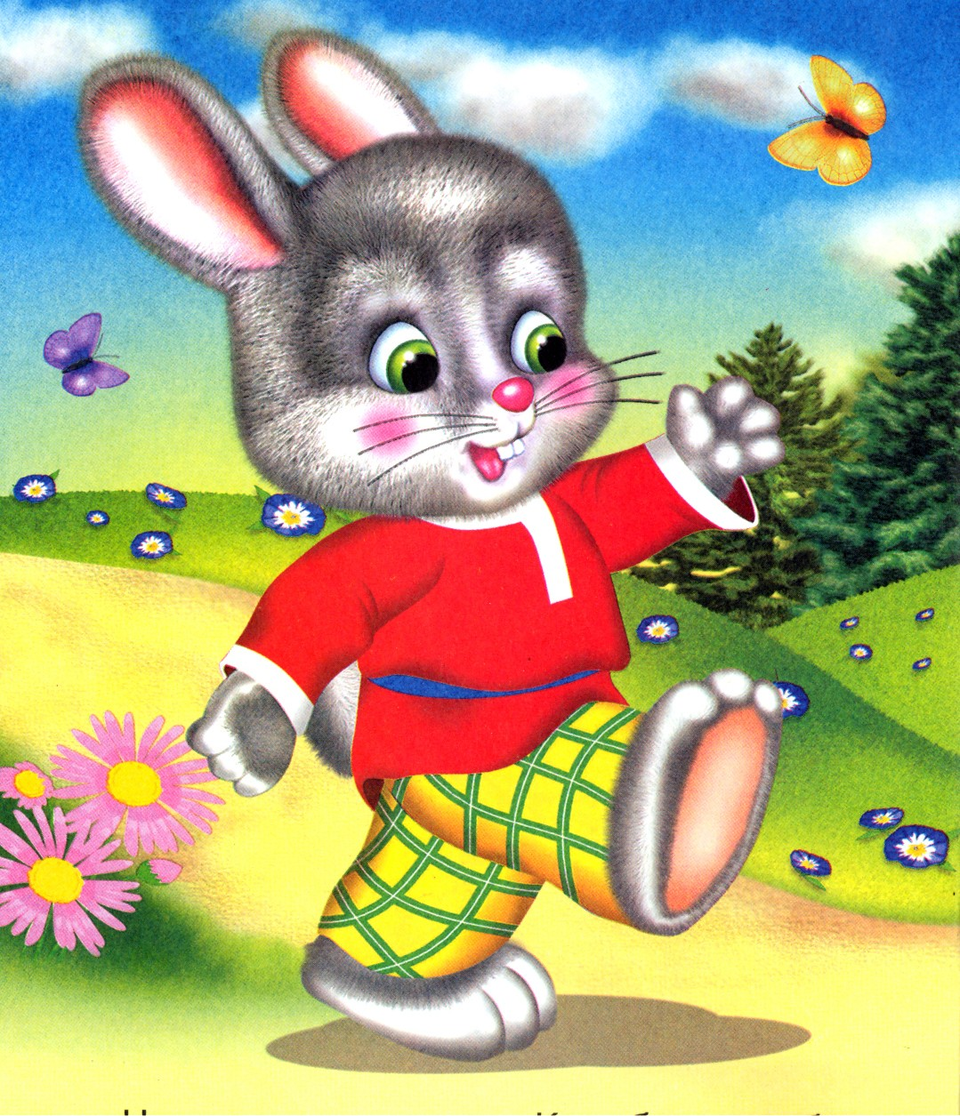

Slide 10
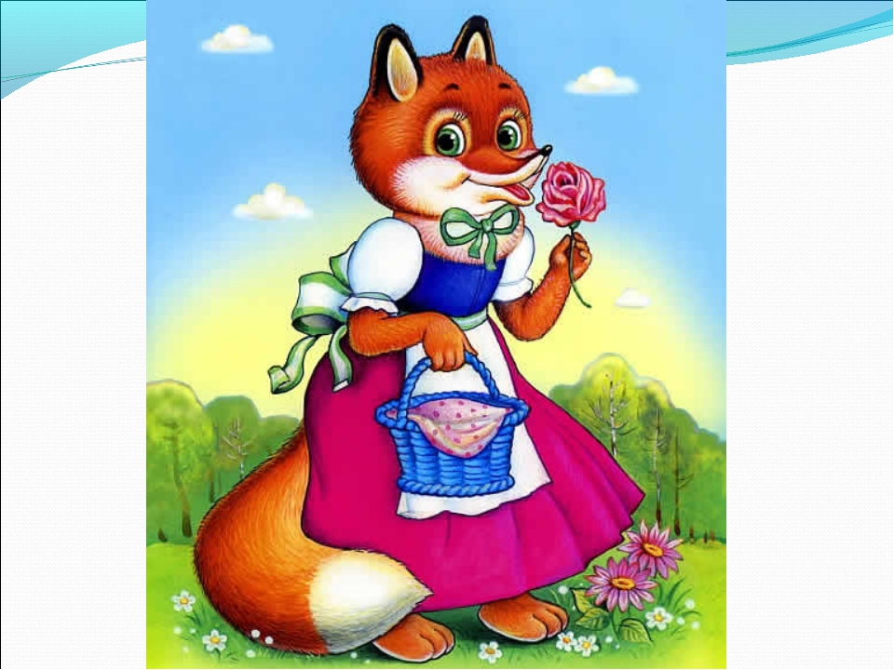

Slide 11
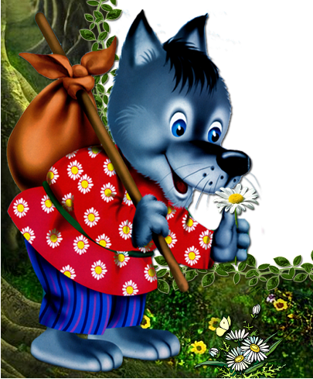

Slide 12
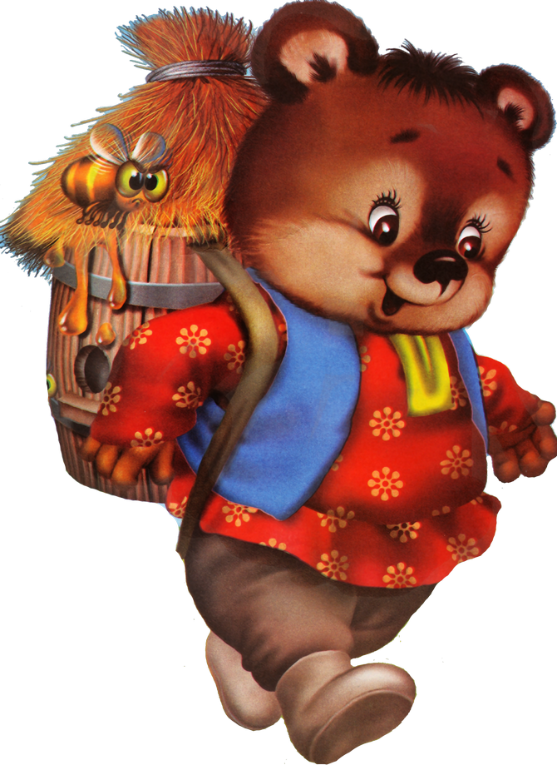

Slide 13
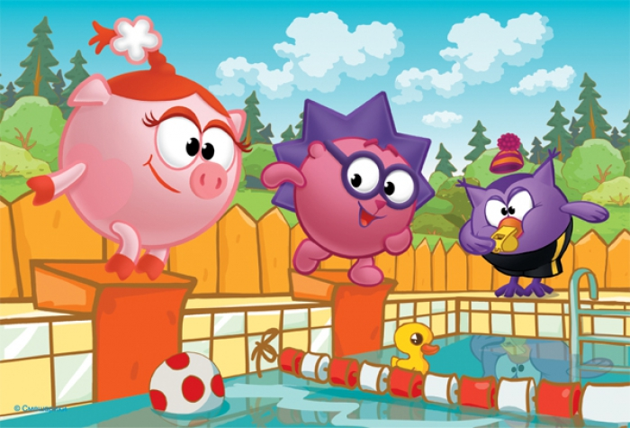
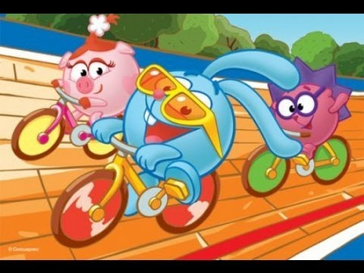
ФИЗМУЛЬТ - минутка: Здоровье сберегающая разминка
https://youtu.be/f4_dBsOQJjg

Slide 14
Рефлексия

